Slide 1
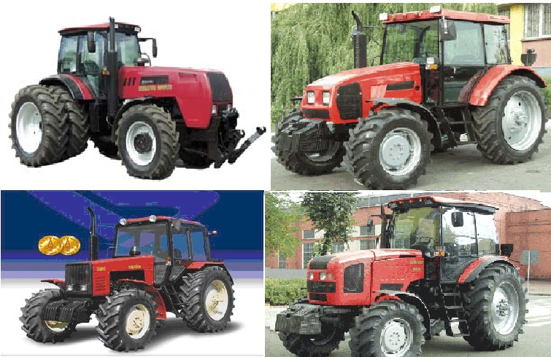
УСТРОЙСТВО ТРАКТОРОВ.
Преподаватель С.А.Кондратенко

Slide 2
Гидромеханическая передача
1.Гидромеханический гидротрансформатор.
2.Область использования, устройство и принцип действия.
3.Коэфициент трансформации комплексного гидротрансформатора.

Slide 3
1.Гидромеханический трансформатор.
Трансмиссия трактора с механической и гидравлической передачей называется гидромеханической. Она является бесступенчатой, так как обеспечивает бесступенчатое изменение передаточного числа.
Гидравлическая передача представляет собой гидродинамический преобразователь крутящего момента, в котором преобразование крутящего момента осуществляется кинетической энергией жидкости, циркулирующей в замкнутом контуре.

Slide 4
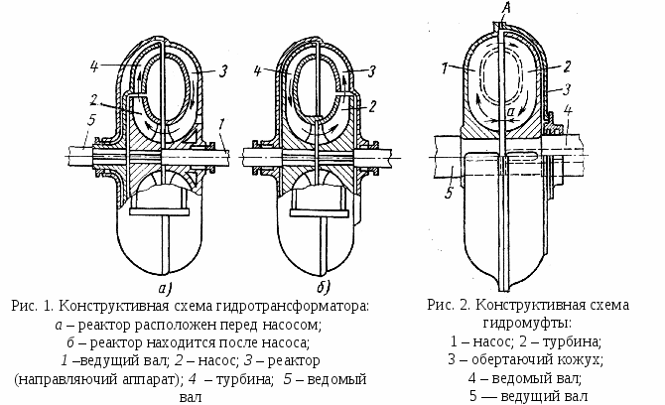

Slide 5
Гидротрансформатор (ГТР) на примере трактора Т-330 размещается в корпусе , прикрепленном к кожуху маховика двигателя, и состоит из трех основных частей: колес насоса и турбины , реактора с лопатками, роликовой муфты свободного хода . Фланец насосного колеса прикреплен болтами к хвостовику , помещенному свободно на втулке . Зубчатая муфта соединяет насос с маховиком. Опорами насоса впереди служит втулка , прикрепленная к маховику, с зади – роликовый подшипник , установленный внутренней обоймой на неподвижной оси реактора , а внешней во фланце насосного колеса. Турбина помещена внутри замкнутого объема насоса на шариковых подшипниках и . На заднем конце вала турбины закреплен фланец карданной передачи, соединяющий ГТР со ступенчатой коробкой передач.

Slide 6
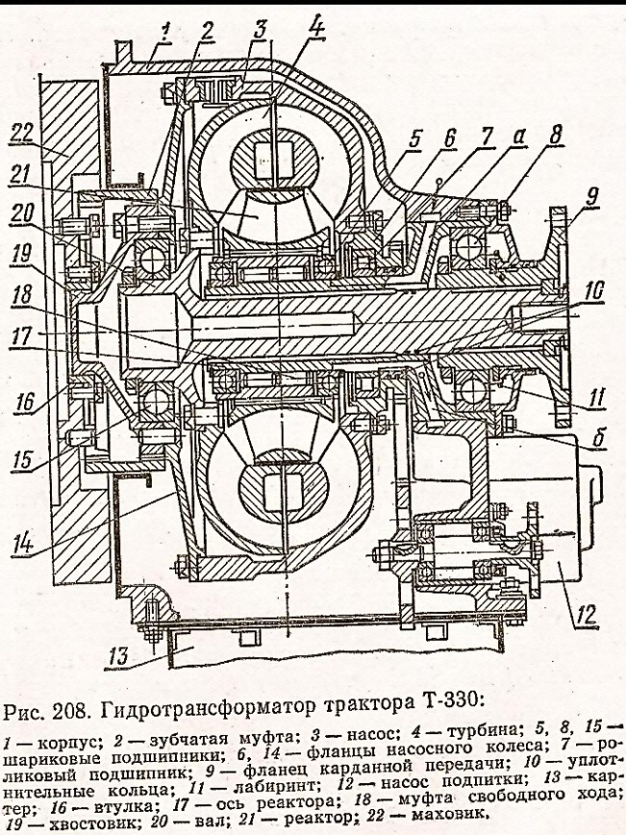

Slide 7
Реактор установлен на шариковых подшипниках на неподвижной оси и связан с ней через роликовую муфту свободного хода .
Проходы между лопатками насоса, турбины и реактора образуют заполненную рабочей жидкостью полость, называемую кругом циркуляции.
Для обеспечения нормального состояния рабочей жидкости служит система подпитки и охлаждения, включающая насос подпитки , картер с заборником, систему каналов и масловоздушный радиатор. Рабочая жидкость подается в ГТР под давлением по каналу а и отводится из него по каналу б оси реактора в радиатор. Уплотнительное кольцо препятствует утечке жидкости из круга циркуляции, лабиринт и маслосгонная резьба на фланце предупреждают утечку жидкости из корпуса .
В ГТР размеры колес и формы лопаток насоса, турбины и реактора подобраны так, чтобы частота вращения ведомого вала турбины в рабочем диапазоне была меньше, а крутящий момент на этом валу больше, чем на валу двигателя.

Slide 8
При вращении насоса в режиме преобразования крутящего момента рабочая жидкость под действием центробежной силы перемещается вдоль его лопаток и, попав на лопатки турбины, приводит ее во вращение. Из турбины жидкость попадает на лопатки реактора. Реактор неподвижен – его вращению противодействуют ролики муфты свободного хода. В реакторе вращательное движение жидкости меняет свое направление на противоположное и передает насосу крутящий момент, дополнительный крутящему моменту двигателя. Этим воздействием реактора на поток жидкости достигается преобразующее действие ГТР, и крутящий момент на валу турбины возрастает, достигая суммы моментов насоса и реактора. При малых нагрузках момент сопротивления вращению турбины снижается, а частота вращения возрастает. Жидкость поступает на лопатки реактора под измененным углом, и создаваемый им момент уменьшается, а следовательно, снижаются моменты на валах насоса и турбины. Когда падение нагрузки достигнет определенного предела, выходящий из турбины поток жидкости будет действовать на лопатки реактора в направлении вращения насоса и турбины, поэтому ролики муфты свободного хода расклиниваются, и реактор начинает свободно вращаться на подшипниках : ГТР переходит на режим работы гидромуфты.

Slide 9
Рассмотренный ГТР является трехколесным, одноступенчатым, так как имеет три колеса и одну турбину. Он называется комплексным, так как может выполнять не только основную функцию преобразователя крутящего момента, но и работать в качестве гидромуфты.
Конструкция турбины влияет на основные параметры ГТР. В одноступенчатых ГТР различают турбины центробежного, осевого и центростремительного типа. Последняя использована в рассмотренном ГТР. Центростремительные турбины превосходят осевые и центробежные по к.п.д., но несколько уступают им по преобразующим свойствам.
Преобразование крутящего момента ГТР оценивается коэффициентом трансформации, который представляет отношение крутящего момента турбины к крутящему моменту насоса.
Передаточное отношение ГТР определяется как отношение частоты вращения вала турбины к частоте вращения вала насоса. Возникающие при работе гидротрансформатора гидравлические потери оцениваются к.п.д., равным отношению мощности на валу турбины к мощности на валу насоса.

Slide 10
По характеру взаимодействия ГТР с двигателем различают непрозрачные и прозрачные ГТР. У непрозрачного ГТР изменение нагрузки на валу турбины не влияет на изменение нагрузки насоса, а следовательно, на режим работы двигателя.
График к.п.д. и коэффициента трансформации (k_{гт})в зависимости от передаточных отношений называется характеристикой гидротрансформатора. Из характеристики видно, что при возросшем сопротивлении движению скорость машины снижается, обороты турбины падают. Наибольшего значения k_{гт} достигает при заторможенной турбине (точка Б). Точка А кривой η_{гт}=f(i_{гт}) дает мах значение к.п.д. гидротрансформатора (0,85—0,88).оптимальные значения к.п.д. лежат в узком интервале передаточных отношений. Для полного и экономичного использования мощности двигателя гидротрансформатор при работе с низким к.п.д. переводится на режим гидромуфты или блокируется, участвуя только в передаче крутящего момента. На характеристики переход гидротрансформатора в режим гидромуфты соответствует точками В и В­’.

Slide 11
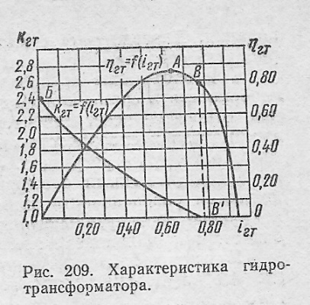

Slide 12
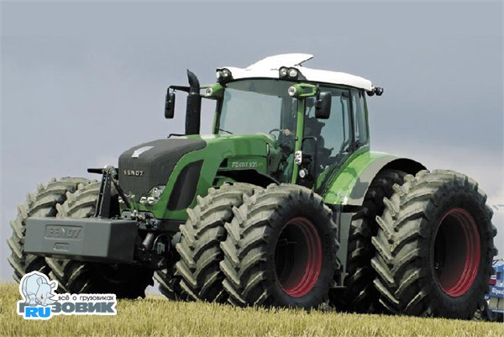
Спасибо за внимание.

